Slide 1
动态规划秘籍
动态规划（Dynamic Programming，DP）是理查德·贝尔曼在研究多阶段决策过程优化问题时，提出的最优化原理。
动态规划是一种表格处理法，它把原问题分解为若干子问题，自底向上先求解最小的子问题，把结果存储在表格中，在求解大的子问题时直接从表格中查询小子问题的解，避免重复计算，从而提高效率。

Slide 2
动态规划秘籍
01
哪些问题可以使用动态规划？
02
常用的动态规划模板有哪些？
03
动态规划求解的秘籍是什么？

Slide 3
动态规划秘籍
01
哪些问题可以使用动态规划？
01
最优子结构
02
子问题重叠
03
无后效性

Slide 4
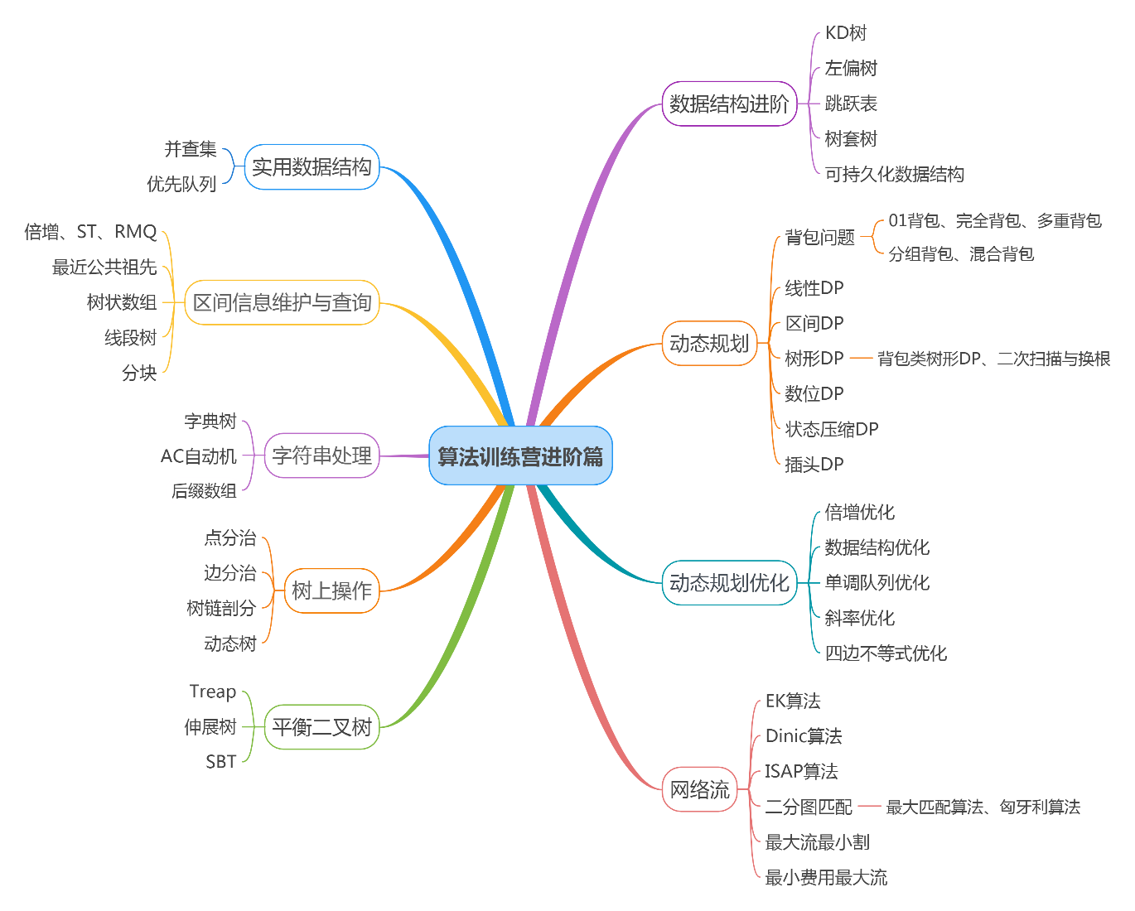
动态规划秘籍
常用的动态规划模板有哪些？
02

Slide 5
动态规划秘籍
动态规划求解的秘籍是什么？
03
状态
阶段
决策

Slide 6
动态规划秘籍
动态规划把原问题划分为若干子问题，每个子问题的求解过程构成一个阶段，求解完前一阶段后再求解后一阶段。根据无后效性，动态规划的求解过程构成一个有向无环图，求解的顺序就是该有向无环图的一个拓扑序。在有向无环图中，节点对应问题的状态，有向边对应状态之间的转移，转移时作出的选择就是决策。
状态、阶段、决策是动态规划的三个要素。

Slide 7
动态规划秘籍
例如，使用动态规划求解单源最短路径问题。

Slide 8
动态规划秘籍
（1）确定状态。dp[i]表示源点到节点i的最短距离。
（2）划分阶段。根据拓扑序列划分阶段。
（3）决策选择。考察当前节点的逆邻接点，将所有 逆邻接点的最短距离与边权之和取最小值得到dp[i]。
状态转移方程： dp[i] = min(dp[j]+w[j][i])
（4）边界条件。若源点为1，则令dp[1] = 0。
（5）求解目标。dp[i]，i = 2,3,…,n。

Slide 9
动态规划秘籍
求解动态规划问题时，如何确定状态和状态转移方程是关键，也是难点。不同状态表示和状态转移方程的算法复杂度可能不同。
动态规划问题灵活多变，在各类算法竞赛中层出不穷，需要多练习、多总结，见多识广，积累丰富的经验和发挥创造力。

Slide 10
动态规划秘籍
具有线性阶段划分的动态规划算法称为线性动态规划（简称线性DP）。若状态包含多个维度，则每个维度都是线性划分的阶段，也属于线性DP。

Slide 11
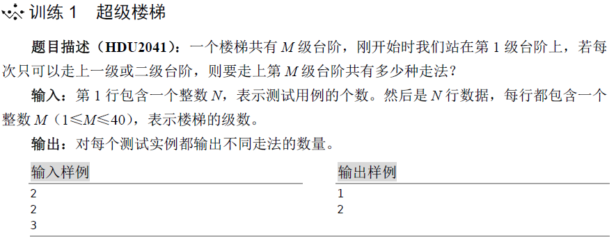
动态规划秘籍

Slide 12
动态规划秘籍
（1）确定状态。dp[i]表示走上第i级台阶有多少种走法。
（2）划分阶段。台阶的阶数。
（3）决策选择。走上第i级台阶之前的状态为站在第i-1级台阶或第i-2级台阶上。
状态转移方程：dp[i]=dp[i-2]+dp[i-1]，i>3
（4）边界条件。dp[1]=0，dp[2]=1，dp[3]=2。
（5）求解目标。dp[m]。

Slide 13
动态规划秘籍
算法实现：
920ms
递归
31ms
0ms
记忆化
递归
15ms
动态规划
+打表
动态规划

Slide 14
动态规划秘籍
延伸思考：

Slide 15
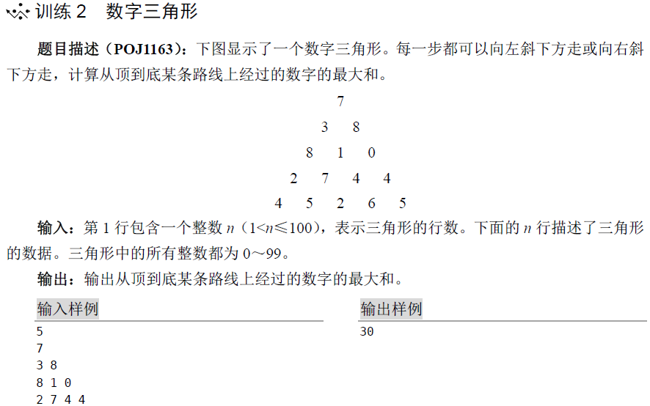
动态规划秘籍

Slide 16
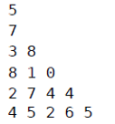
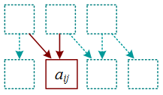
动态规划秘籍

Slide 17
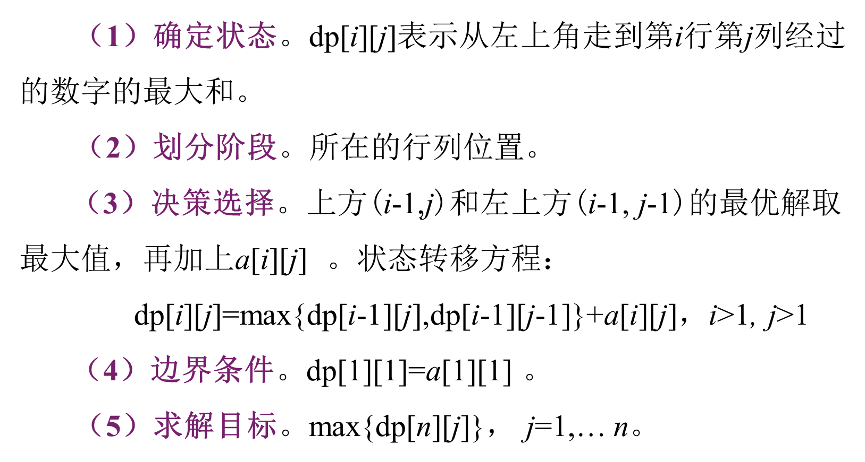
动态规划秘籍
（1）确定状态。dp[i][j]表示从左上角走到第i行第j列经过的数字的最大和。
（2）划分阶段。所在的行列位置。
（3）决策选择。上方(i-1,j)和左上方(i-1, j-1)的最优解取最大值，再加上a[i][j] 。状态转移方程：
dp[i][j]=max{dp[i-1][j],dp[i-1][j-1]}+a[i][j]，i>1, j>1
（4）边界条件。dp[1][1]=a[1][1] 。
（5）求解目标。max{dp[n][j]}， j=1,… n。

Slide 18
动态规划秘籍
算法优化：
根据状态转移方程 ,求当前位置的最优解时，只需dp[i-1][j](上一行同列)和dp[i-1][j-1](上一行前一列)，可以将状态优化为一维数组，从后往前倒推即可。
状态表示：dp[j]表示从左上角走到第j列时经过的数字的最大和。
状态转移方程：dp[j]=max{dp[j],dp[j-1]}+a[i][j]。

Slide 19
动态规划秘籍
背包问题是动态规划的经典问题之一。背包问题指在一个有容积或重量限制的背包中放入物品，物品有体积、重量、价值等属性，要求在满足背包限制的情况下放置物品，使背包中物品的价值之和最大。根据物品限制条件的不同，背包问题可分为01背包、完全背包、多重背包、分组背包和混合背包等。

Slide 20
动态规划秘籍
01背包
完全背包
混合背包
分组背包
多重背包

Slide 21
动态规划秘籍
每种物品只有1个
每种物品有无穷多个
01背包
完全背包
第i组有c_{i}个物品
分组背包
多重背包
每种物品有c_{i}个

Slide 22
动态规划秘籍
01
01背包
给定n种物品，每种物品都有重量w_{i}和价值v_{i}，每种物品只有一个，背包容量为W。求解在不超过背包容量的情况下，将哪些物品放入背包，使背包中的物品价值之和最大。每种物品只有一个，要么不放入（0），要么放入（1），因此称之为01背包。

Slide 23
动态规划秘籍
（1）确定状态。c[i][j]表示前i种物品放入容量为j的背包中获得的最大价值。
（2）划分阶段。第i阶段处理第i种物品，第i-1阶段处理第i-1种物品。当处理第i种物品时，前i-1种物品已处理完毕，只需考虑第i-1阶段向第i阶段的转移。

Slide 24
动态规划秘籍
问题转化为“将前i-1种物品放入容量为j的背包中获得的最大价值”，最大价值为c[i-1][j]。
不放入背包
第 i 种
物品
问题转化为“将前i-1种物品放入容量为j-w[i]的背包中获得的最大价值c[i-1][j-w[i]]”，加上第i种物品的价值v[i]，即c[i-1][j-w[i]]+v[i]。
放入背包

Slide 25
动态规划秘籍
（3）决策选择。若背包容量不足，则不能放入，价值仍为前i-1种物品处理后的结果；若背包容量充足，则考察放入、不放入哪种情况获得的价值更大。
状态转移方程：
（4）边界条件。c[0][j]=0，c[i][0]=0，i=0,…n，j=0,…W
（5）求解目标。c[n][W]。

Slide 26
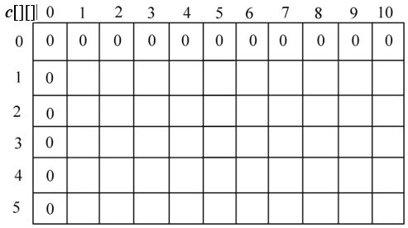
动态规划秘籍
有5个物品，背包的容量为10。求放入背包的最大价值。

Slide 27
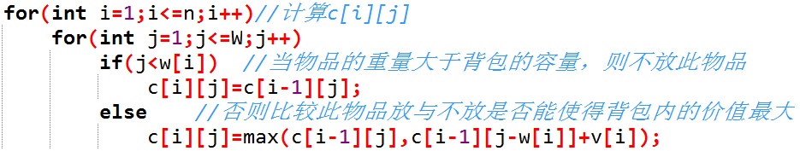
动态规划秘籍
算法代码
算法分析
时间复杂度为O(nW) ，空间复杂度为O(nW)。

Slide 28
动态规划秘籍
延伸思考
c[n][W]就是不超过背包容量时可以放入物品的最大价值（最优值）。若还想知道具体放入了哪些物品，怎么办呢？

Slide 29
动态规划秘籍
（1）初始时i=n，j=W。
（2）若c[i][j]>c[i−1][j]， 则第i种物品被放入背包，令x[i]=1，j−=w[i]；
若c[i][j]≤c[i−1][j]，则第i种物品没被放入背包，令x[i]=0。
（3）i--，转向第2步，直到i=0处理完毕。
放入背包的物品：
1，3，5

Slide 30
动态规划秘籍
算法优化
求解第i行时，只需要第i-1行的结果，前面的结果已经没用了。求解c[i][j]时，只需要上一行j列或上一行j-w[i]列的结果。是否可以进行空间优化？

Slide 31
动态规划秘籍
例如，处理第4种物品（w[4]=2，v[4]=4）时，只需第3种物品的处理结果（上一行）。求第j列时，若j<w[4]，则照抄上一行；若j≥w[4]，则需要将上一行第j列的值与上一行第j-w[4]列的值+v[4]取最大值。
w[4]=2，v[4]=4

Slide 32
动态规划秘籍
只需上一行当前列和前面列的值，因此只用一个一维数组倒推即可。
状态表示：dp[j]表示将物品放入容量为j的背包中可以获得的最大价值。
状态转移方程：dp[j]=max{dp[j],dp[j-w[i]]+v[i]}。
w[4]=2，v[4]=4

Slide 33
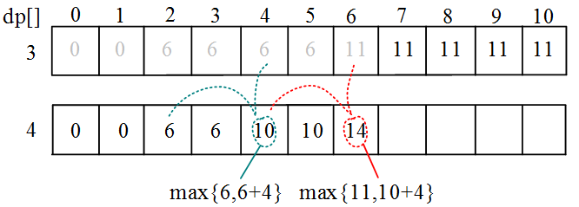
动态规划秘籍
为什么不正推呢？
w[4]=2，v[4]=4

Slide 34
动态规划秘籍

Slide 35
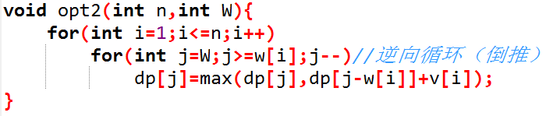
动态规划秘籍
算法代码
算法分析
时间复杂度为O(nW) ，空间复杂度为O(W)。

Slide 36
动态规划秘籍
02
完全背包
给定n种物品，每种物品都有重量w_{i}和价值v_{i}，其数量没有限制。背包容量为W，求解在不超过背包容量的情况下如何放置物品，使背包中物品的价值之和最大。

Slide 37
动态规划秘籍
状态表示：dp[j]表示将物品放入容量为j的背包中可以得的最大价值。
状态转移方程：dp[j]=max{dp[j],dp[j-w[i]]+v[i]}。
完全背包问题，每种物品有无限个，可以多次放入，采用正推形式求解。

Slide 38
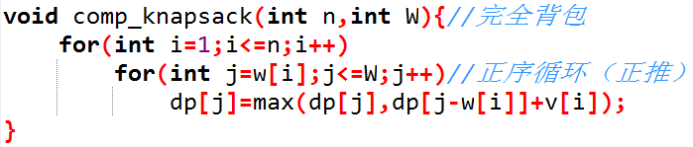
动态规划秘籍
算法代码
算法分析
时间复杂度为O(nW) ，空间复杂度为O(W)。

Slide 39
动态规划秘籍
多重背包
给定n种物品，每种物品都有重量w_{i}和价值v_{i}，第i种物品有c_{i}个。背包容量为W，求解在不超过背包容量的情况下如何放置物品，使背包中物品的价值之和最大。
可以通过暴力拆分或二进制拆分将多重背包问题转化为01背包问题，也可以通过数组优化解决可行性问题。

Slide 40
动态规划秘籍
01
暴力拆分
暴力拆分指将第i种物品看作c_{i}种独立的物品，每种物品只有一个，转化为01背包问题。

Slide 41
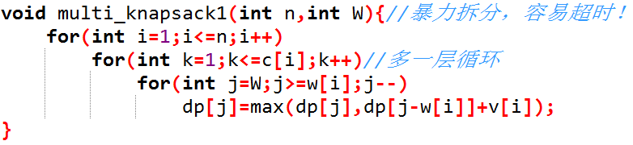
动态规划秘籍
算法代码
算法分析
时间复杂度为O(W∑c_{i})，空间复杂度为O(W)。

Slide 42
动态规划秘籍
02
二进制拆分
二进制拆分，将c[i]个物品拆分成若干种新物品。存在一个最大的整数p，使2⁰+2¹+2²+…+2^{p}≤c[i]。将剩余部分用R_{i}表示，R_{i}=c[i]-(2⁰+2¹+2²+…+2^{p})，将c[i]拆分为p+2个数：2⁰,2¹,2²,…,2^{p},R_{i}。

Slide 43
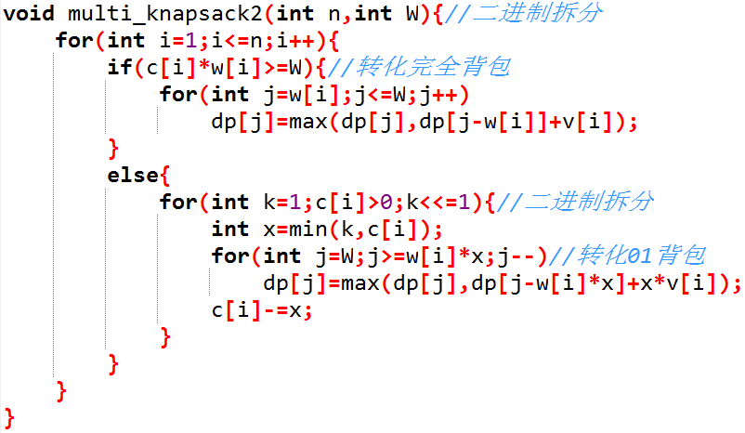
动态规划秘籍
算法代码
算法分析
时间复杂度为O(W∑logc_{i})，空间复杂度为O(W)。

Slide 44
动态规划秘籍
03
数组优化
若不要求最优性，仅关注可行性（如面值是否能拼成），可使用数组优化。例如，POJ1276、HDU2844/POJ1742。

Slide 45
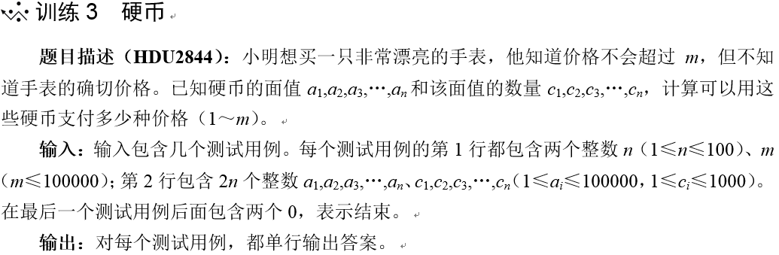
动态规划秘籍

Slide 46
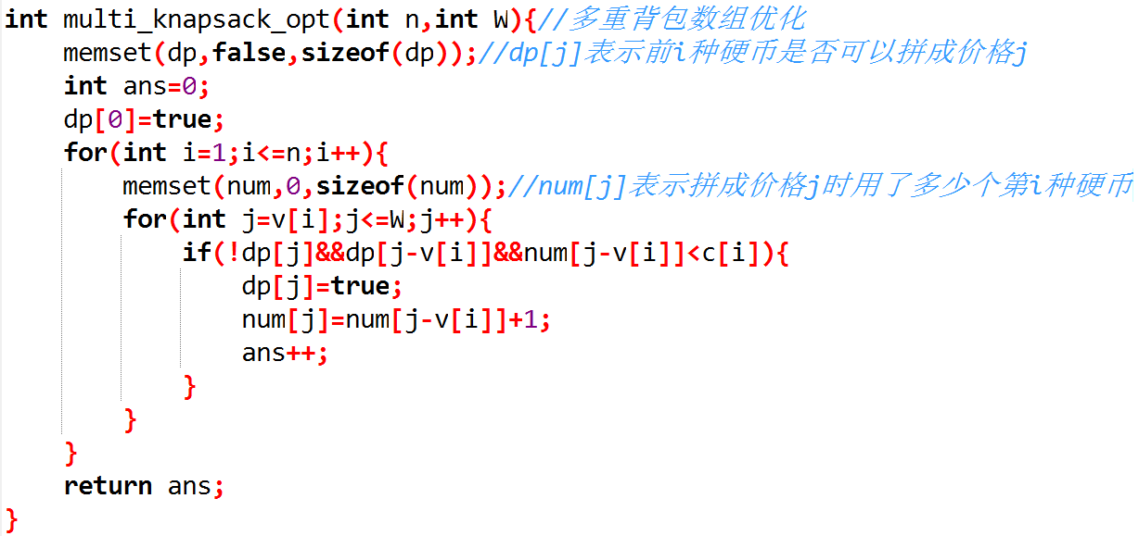
动态规划秘籍
算法代码
算法分析
时间复杂度为O(nW)，空间复杂度为O(W)。

